Slide 1

Shahrisabz davlat pedagogika instituti pedagogika fakeltituti matematika va informatika yunalishi 3-bosqich talabasi Azimov Asadbekning Web texnalogiya fanidan taxlagan taqdimoti

Slide 2
Mavzu:Gipermatnli markerlash tili (HTML) asosiy tushunchalar, web sahifada jadvallar va formalar bilan ishlash, web sahifaga media faylarni bog'lash, web sahifada grafika va tasvirlar chizish

Slide 3
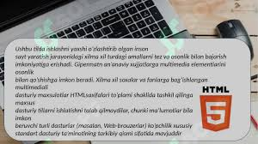
Reja:
1. HTML Asosiy Tushunchalari
2.Web Sahifada Jadvallar (Tables)
3. Web Sahifada Formalar (Forms)
4. Web Sahifaga Media Fayllarni Bog'lash
5. Web Sahifada Grafika va Tasvirlar Chizish

Slide 4
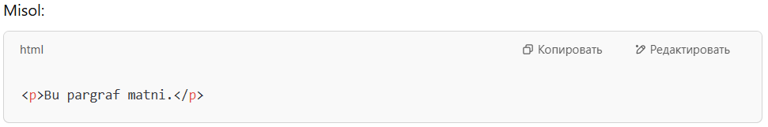
HTML elementlari <tag> (teglar) yordamida yaratiladi. Har bir elementning boshlang‘ich va yakunlovchi teglar bo‘ladi.
Bu yerda <p> elementining boshlanishi va </p> elementining tugashi mavjud.

Slide 5
Taglar: HTML teglar - bu sahifada turli xil tuzilmalarni yaratish uchun ishlatiladi. Misol uchun, <h1> dan <h6> gacha bo‘lgan teglar matnning sarlavhasi sifatida ishlatiladi.
Atributlar: Teglar o'zgaruvchan xususiyatlarga ega bo‘lishi mumkin, masalan, rang, kenglik, xajm va hokazo. Atributlar odatda tegning ochilish qismida qo‘shiladi.

Slide 6
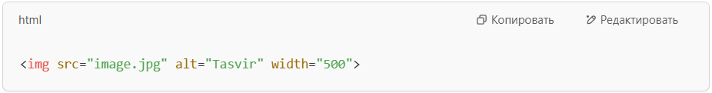
Misol uchun:
Bu yerda src, alt va width atributlari ishlatilgan.

Slide 7
Jadval HTML-da ma'lumotlarni tartibga solish uchun ishlatiladi. Jadvalni yaratishda quyidagi teglar ishlatiladi:
<table>: Jadvalni yaratadi.
<tr>: Jadvalning satrini belgilaydi.
<td>: Jadval hujayrasini (ya'ni, ustunni) belgilaydi.
<th>: Jadvalning ustunlar sarlavhasini yaratadi.

Slide 8
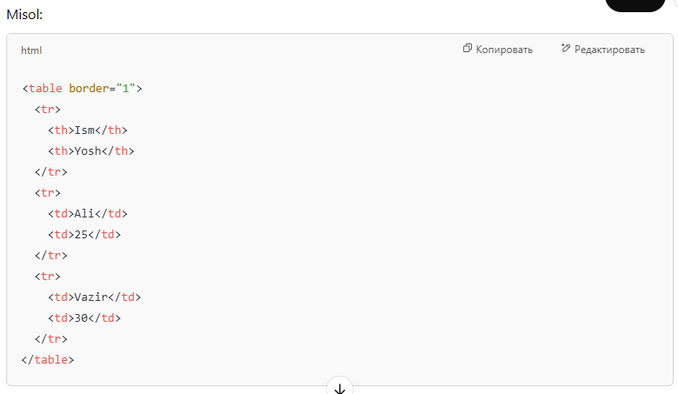

Slide 9
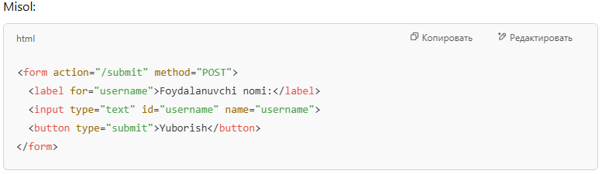
Formalar foydalanuvchidan ma'lumot olish uchun ishlatiladi. HTML formasini yaratish uchun quyidagi asosiy teglar ishlatiladi:
<form>: Forma yaratiladi.
<input>: Ma'lumot kiritish maydoni.
<button>: Tugma.
<label>: Belgilash, masalan, foydalanuvchi uchun maydonni nomlash.

Slide 10
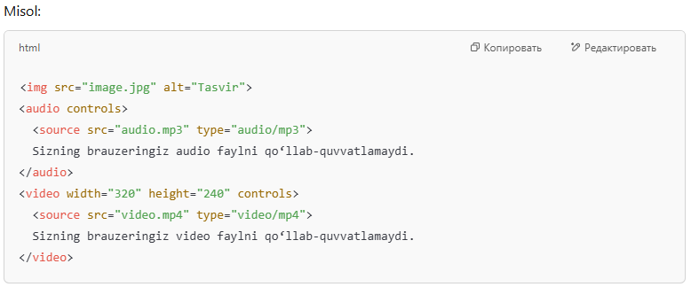
Media fayllarni sahifaga qo‘shish uchun HTML-da quyidagi teglar ishlatiladi:
<img>: Rasm qo‘shish.
<audio>: Audio fayl qo‘shish.
<video>: Video fayl qo‘shish.

Slide 11
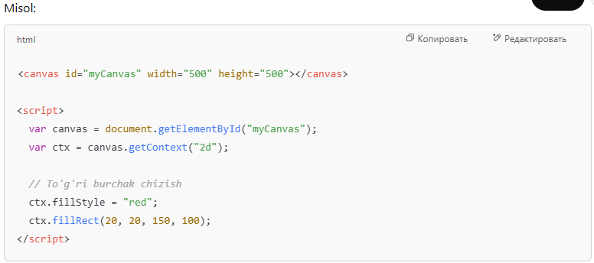
HTML-da grafika chizish uchun <canvas> elementi ishlatiladi. Bu element yordamida dinamik grafika va tasvirlar yaratish mumkin.
Yuqoridagi misolda HTML <canvas> tegidan foydalanilib, JavaScript yordamida to‘g‘ri burchak chizilgan.

Slide 12
E’tiboringiz uchun rahmat

